Slide 1

世界初※
面接を自動化した、POSシステム
面接ができる、
最強のPOSレジ。
注文・会計から、打刻・シフト・給料、
アルバイトやキャストの一次面接まで。
サービス資料 2026年10月
※ 世界初：2026年10月 当社調べ。POSレジに、AIによる応募者の一次面接の機能を標準でつけたサービスとして。

Slide 2
お店の、こんなお悩みありませんか？
応募が来すぎて、面接が追いつかない
日程調整とドタキャン
体入してみたら合わない
応募はあるのに、面接の時間がとれず返事が遅れる。
電話で日を決めても、当日に来ないことがある。
夜のお店では、合わない人の体入費がかさむ。
給料の計算に何時間も
注文の伝えもれ・延長の見落とし
レジ・勤怠・給料がバラバラ
タイムカードやバックを、Excelで一人ずつ計算している。
混む時間ほど、厨房への伝えもれや延長の声かけもれが起きる。
アプリがいくつもあって、同じことを何度も入れている。

Slide 3
ポスポスとは：レジと店舗管理に、AI面接がついたPOSレジ
1
レジ・注文・会計
2
打刻・シフト・給料
3
AI面接（世界初※）
配置図で卓を開いて注文から会計まで。QR注文・厨房の画面・券売機・Square。夜はセット・延長・指名・付け回し・売掛も。
ICカードで打刻。シフトの希望集めから、深夜時給・交通費・前借り、夜はバック・歩合・源泉徴収まで自動で計算。
URLを送るだけ。応募者は条件をボタンで選んで、AIの面接官と1分ほど話します。録画と答えがお店に届きます。
パソコン・タブレット・スマホのブラウザで動くので、インストールはいりません。飲食店28種類・夜のお店7種類で使えます。
※ 世界初：2026年10月 当社調べ。POSレジに、AIによる応募者の一次面接の機能を標準でつけたサービスとして。

Slide 4
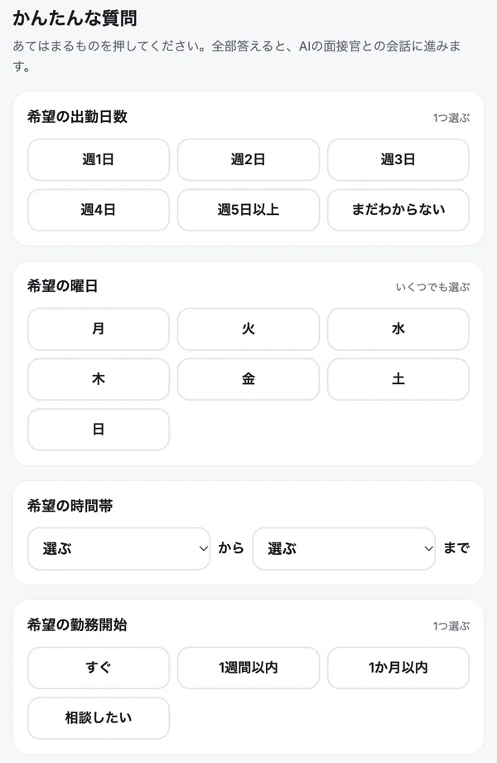
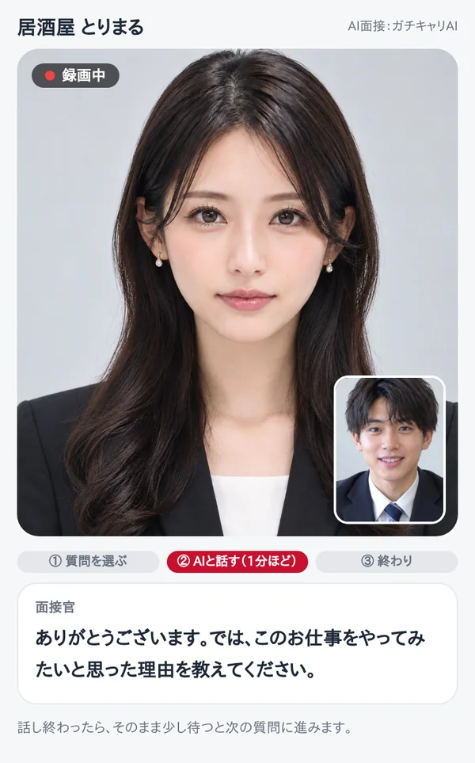
AI面接：ボタンで選んで、1分話す
LINEで送るだけ
職種を選んでURLを作り、LINEで送るだけ。応募者は登録なしでスマホから受けられます。
条件はボタンで選ぶ
出勤日数・曜日・時間帯・勤務開始・通勤・経験。夜のお店はお酒・年齢の確認も（1分ほど）。
AIと1分ほど話す
自己紹介・やってみたい理由・お店からの質問（3つまで）。話している姿を録画します。
画面は見本です（お店・応募者は架空）。届くもの：録画・顔の写真3枚・選んだ答えの一覧・話し方の雰囲気のまとめ・会話の文字。

Slide 5
AI面接で、ここまで減らせます
お店が見るのは
URLを送る
結果
日程調整
体入費
1分の録画
1秒
自動で届く
いらない
節約
届いた録画と選んだ答えを見て決めるだけ。対面の面接はいりません
ボタンを押すとLINEが開き、送る文もアプリが作ります
受け終わると、録画・写真・選んだ答えの一覧・話し方の雰囲気のまとめが届きます
面接の日を決めるやりとりがなくなります。応募者もお店に来なくてOK
体入の前に会う人をしぼれるので、合わない人の体入費が減ります
応募者は、ボタンで選ぶのに1分ほど・AIと話すのが1分ほど。AIは合否を決めません。採用はお店が決めます。

Slide 6
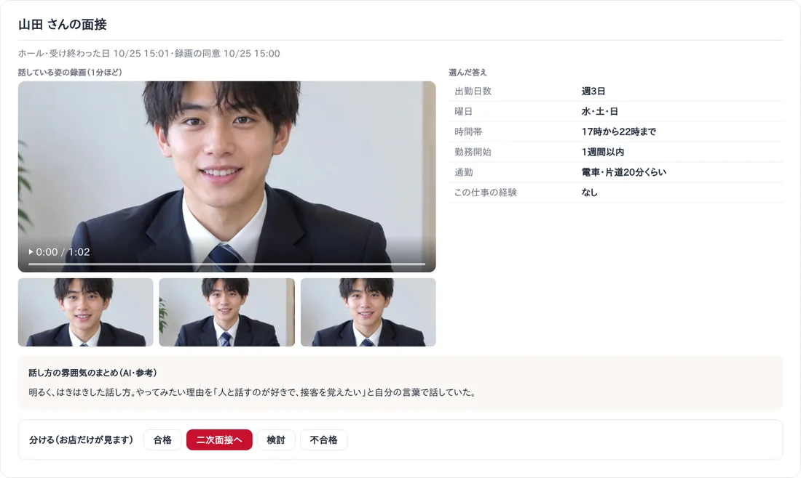
あなたのお店がほしい人か、会う前にわかる
条件が一覧でわかる
出勤日数・曜日・時間帯・勤務開始・通勤・経験を、全員が同じボタンで答えます。選んだ答えが一覧で届きます。
お店の質問も聞ける
お店から聞きたいことを3つまで。AIの面接官が会話の中で聞きます。
話している姿が見える
画面は見本です（お店・応募者は架空）
自己紹介とやってみたい理由を話す姿の録画と顔の写真。雰囲気・話し方・表情がわかります。
AIは合否を決めません。見た目についてもAIは何も言いません。録画と写真を見て、お店が決めます。

Slide 7
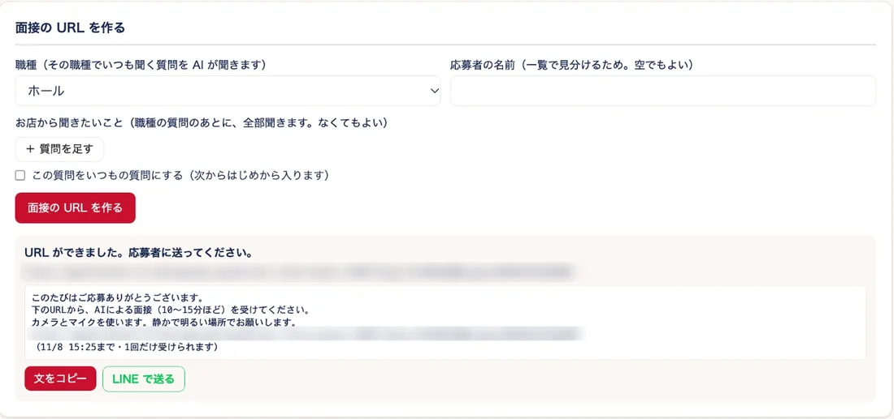
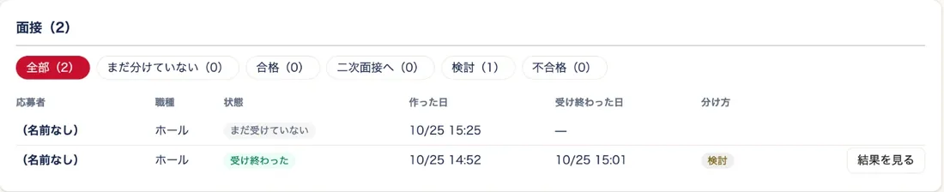
使い方は、5つのステップ
1
URLを作る
2
LINEで送る
3
答える
4
結果が届く
5
お店が分ける
職種を選ぶだけ。URLは1回だけ・14日まで
送る文はアプリが作る。ボタン1つ
ボタンで選んで、AIと1分ほど話す
録画・写真・選んだ答えが自動で
合格・二次面接へ・検討・不合格
分けた結果は応募者には知らせません。

Slide 8
安心して使えるように
録画は同意してから
90日で自動で消える
ほかのお店からは見えない
応募者は、録画されることに同意してから面接を受けます。同意しないと受けられません。
録画・写真・会話は90日で自動で消えます。お店の画面からいつでも消せます。
結果はそのお店の画面だけで見られます。評価は応募者に見せません。
AIは合否を決めない
変更の記録・権限
年齢・本人確認はお店で
AIのまとめは参考です。採用するかどうかは、お店の人が会って決めます。
だれが・いつ・何を変えたか（改ざんチェックつき）。アカウントごとの権限。
夜のお店の年齢・本人確認は、AI面接ではなく必ずお店で身分証を見て行ってください。

Slide 9
昼のお店・夜のお店の主な機能
昼のお店（飲食店）
夜のお店
配置図で卓の受付・注文・会計、分け払い・割り勘
QR注文（写真つきメニュー・飲み放題の残り時間）
厨房の画面（料理／ドリンクの持ち場）・券売機
お持ち帰りの軽減税率・深夜料金
ポイント・会員証（名前を聞かずに）・クーポン
打刻・シフト・給料（深夜時給・交通費・前借り）
セット料金・延長（もうすぐ終わる卓を赤で）
本指名・場内指名・同伴、付け回し・タイムテーブル
バック・売上や指名で変わる時給・歩合
売掛（ツケ）・ボトルキープ・顧客カルテ・来客予定
源泉徴収（ホステス等の報酬）・送りの手当
キャストモード（給料・成績・確定申告の案内）

Slide 10
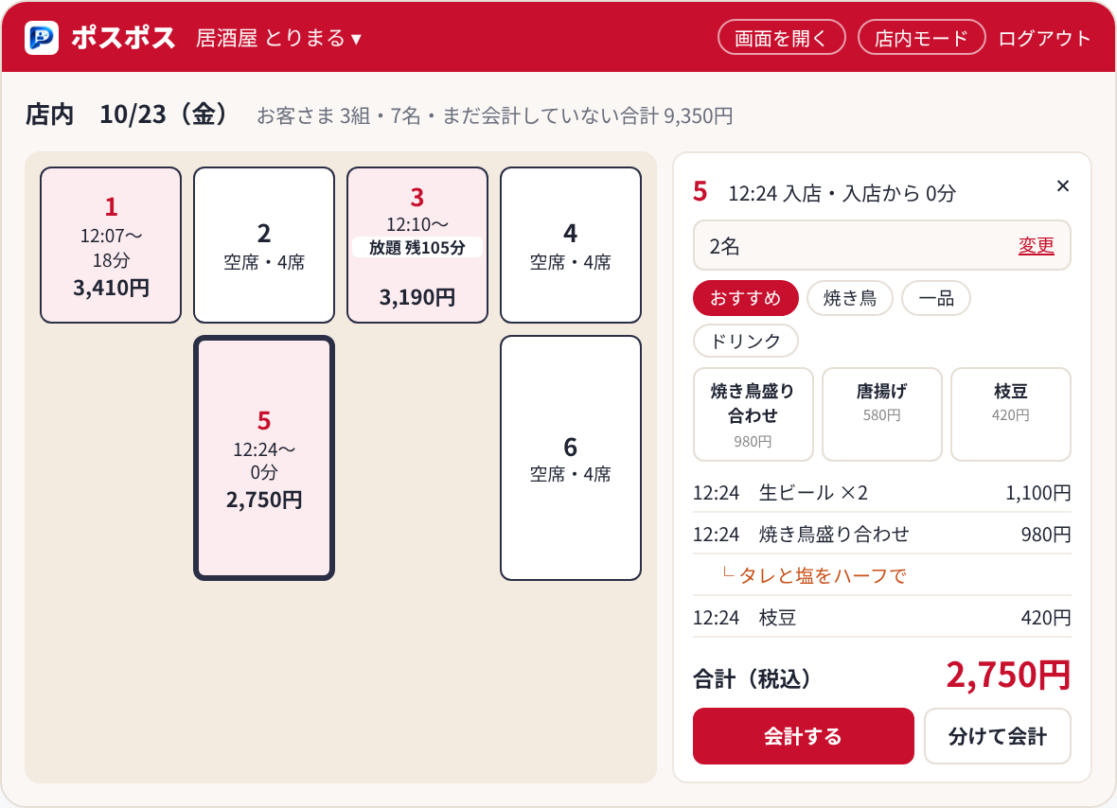
注文から会計まで（昼のお店）
1
卓を開く
配置図で卓を選んで人数を入れる。1階／2階のタブも
2
注文
オプション・飲み放題／食べ放題・折半。注文は厨房の画面へ
3
お会計
分け払い・分けて会計・ポイント／クーポン・Square
4
レシート
明細・レシート・領収書を印刷。会員番号のQRつき
画面は見本です（店名・数字は架空）。

Slide 11
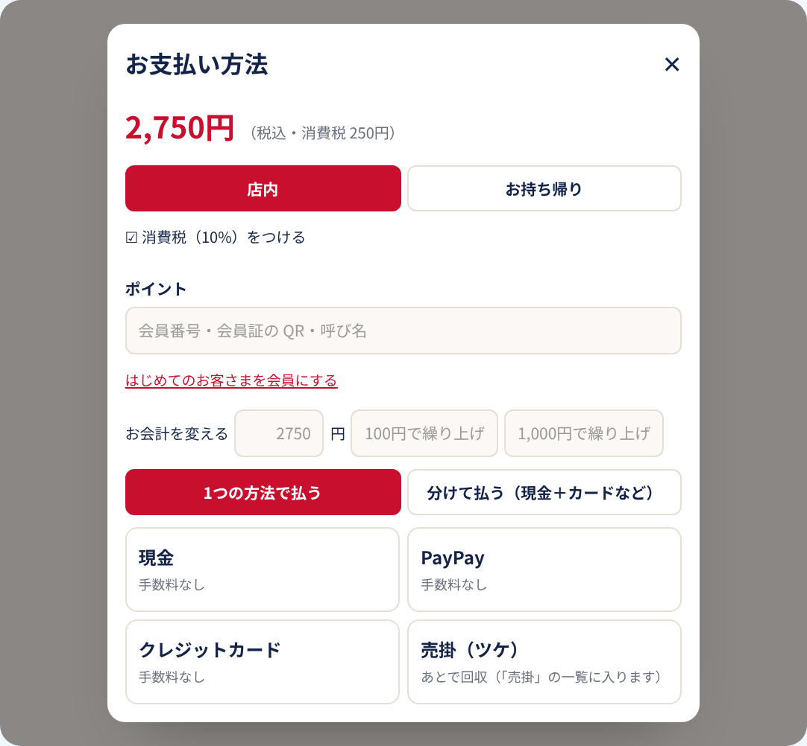
お会計でできること
分けて払う・分けて会計
消費税・軽減税率
現金＋カードなど払い方を分けたり、1つの卓を分けて会計したり。
店内／お持ち帰りを選んで、お持ち帰りは軽減税率で計算。
深夜料金・サービス料
ポイント・クーポン
22時からの注文に10%など。夜はサービス料も会計でそのまま。
会員証のQRでポイント。円引き・％引き・期間・回数のクーポン。
Square・売掛
伝票の直しは理由つき
カード・交通系IC・QR決済はSquareで。夜は売掛（ツケ）も。
直す・消すときは理由が必須。あとから見られます。
画面は見本です（店名・数字は架空）。

Slide 12
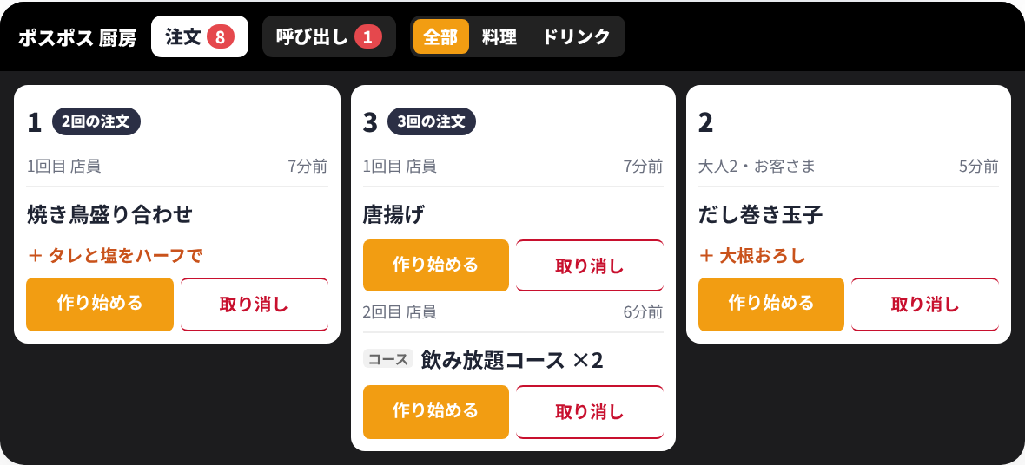
厨房の画面・QR注文・券売機
厨房の画面
注文が卓ごとにまとまり、作り始める→できた。料理／ドリンクの持ち場を分けられ、大きな音・自動印刷も。
QR注文
お客さまのスマホや卓のタブレットから、写真つきメニューで注文。飲み放題の残り時間・店員の呼び出しも。ログインなし。
注文の伝えもれ・聞きまちがいを減らし、ホールは配膳と接客に集中できます。
券売機
お店の端末を券売機に。お金を入れてメニューを選び、食券を印刷できます。
画面は見本です（店名・数字は架空）。

Slide 13
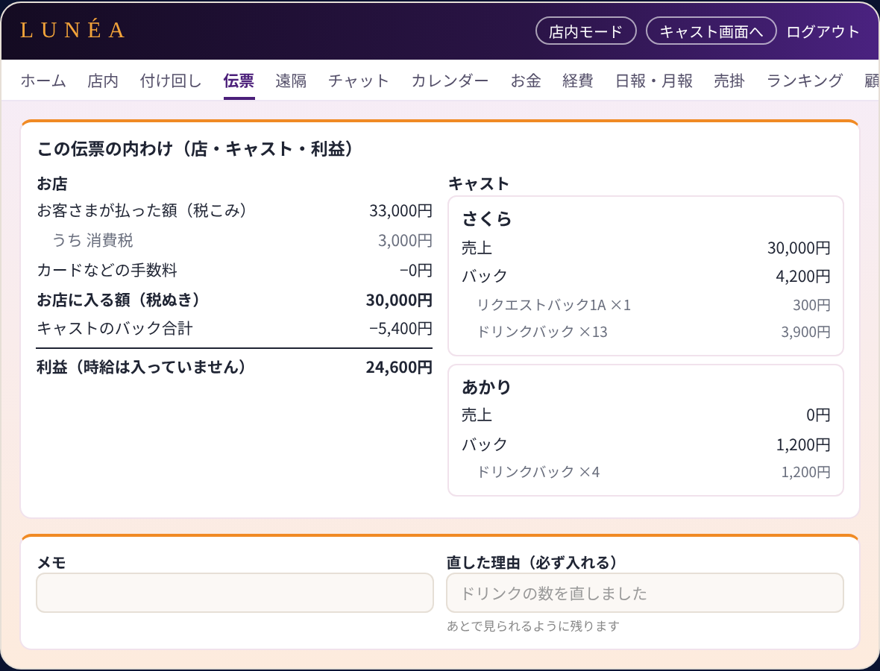
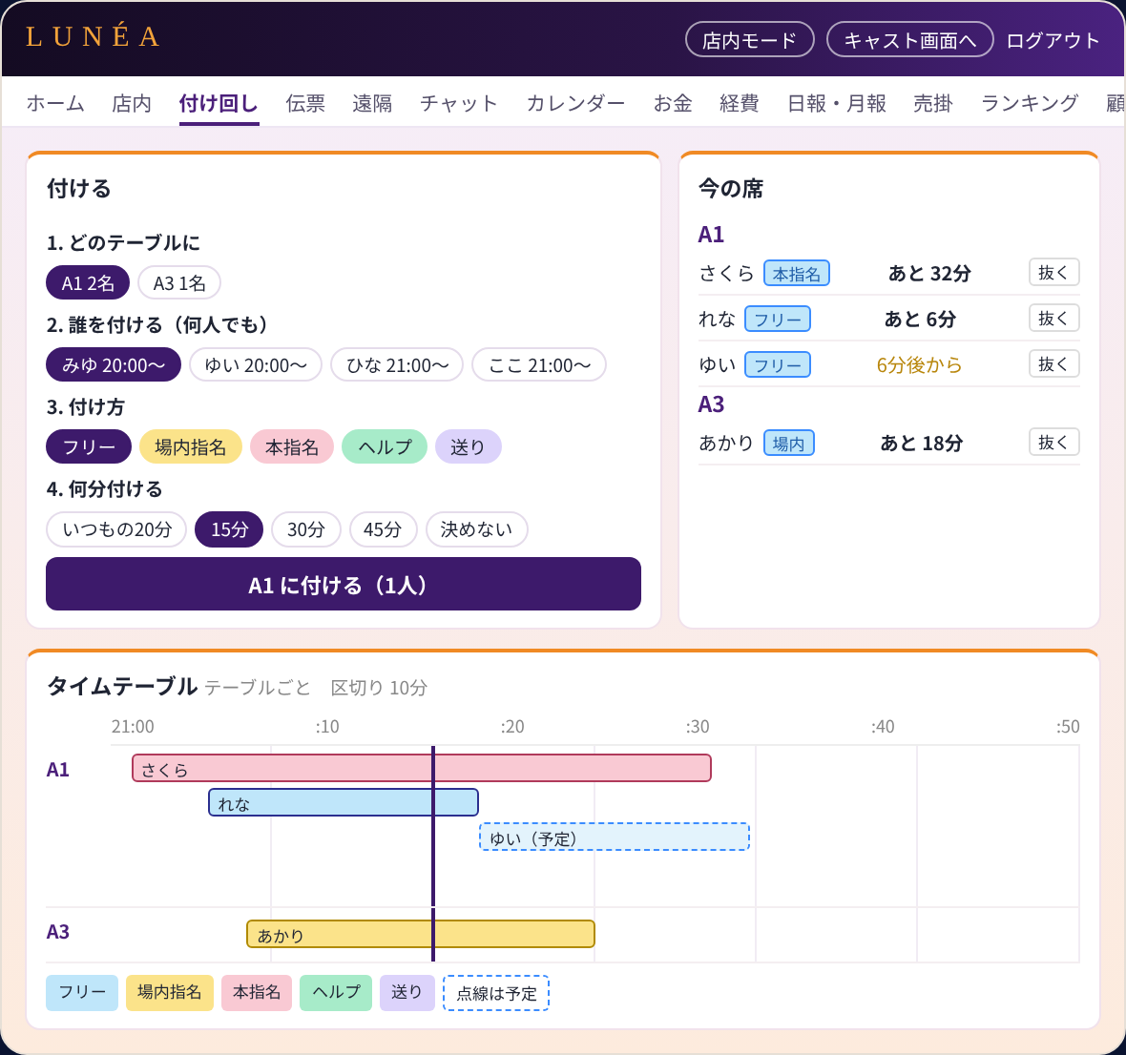
夜のお店：伝票・延長・指名・付け回し
ホール・延長：卓ごとに人数・残り時間・合計。もうすぐ終わる卓は赤、自動延長も
指名・同伴：本指名・場内指名・同伴を記録。リクエストの売上は指名した子へ
付け回し：卓→キャスト→付け方→何分を選ぶだけ。キャストのスマホに「今の席・あと何分」
伝票の内わけ：お店・キャスト・利益の内わけ。直したときは理由つきで記録
売掛・ボトル：ツケの一覧と回収、ボトルキープの残り・期限
画面は見本です（店名・名前・数字は架空）。

Slide 14
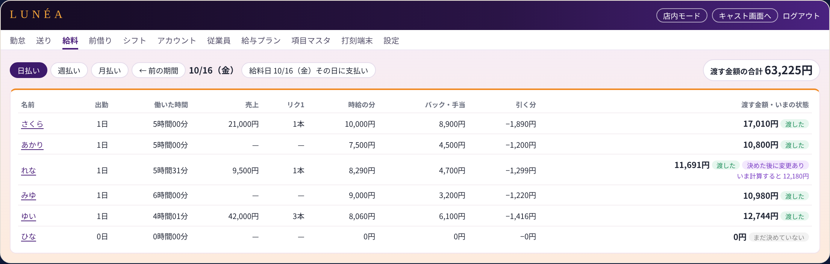
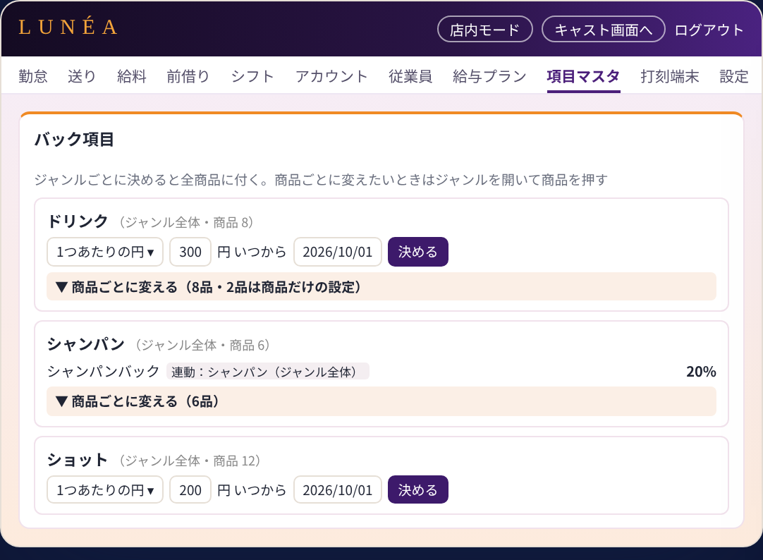
打刻・シフト・給料を自動で
打刻：ICカード（Suicaなど）でタッチ。打刻の直し・修正申請の承認
シフト：スタッフがスマホで希望を出す。締め切り・決めたシフト・臨時休業
給料：日払い・週払い・月払い。時給・手当・控除、深夜時給・交通費・前借りの差し引き
夜のお店：商品ごとのバック、売上や指名で変わる時給・歩合、送りの手当、源泉徴収
決めたあとも安心：決めたあとに打刻や伝票を直すと「決めた後に変更あり」とお知らせ。Excel出力も
画面は見本です（名前・数字は架空）。

Slide 15
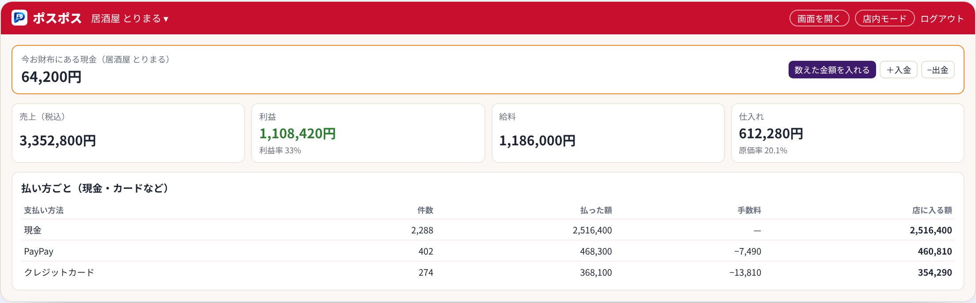
お金・日報・在庫・顧客もひとつに
お金
日報・月報
出数・在庫
顧客・会計ソフトへ
利益（売上−手数料−人件費−仕入れ−経費）・原価率・レジの現金・明細。
売上・客数・客単価・支払い方法ごと・人件費・よく出た商品。印刷も。
よく出たメニュー、在庫・入荷・原価。氷・おしぼりなども。
顧客カルテ・来店の記録。freee・マネーフォワード・弥生用のCSV。
画面は見本です（店名・数字は架空）。

Slide 16
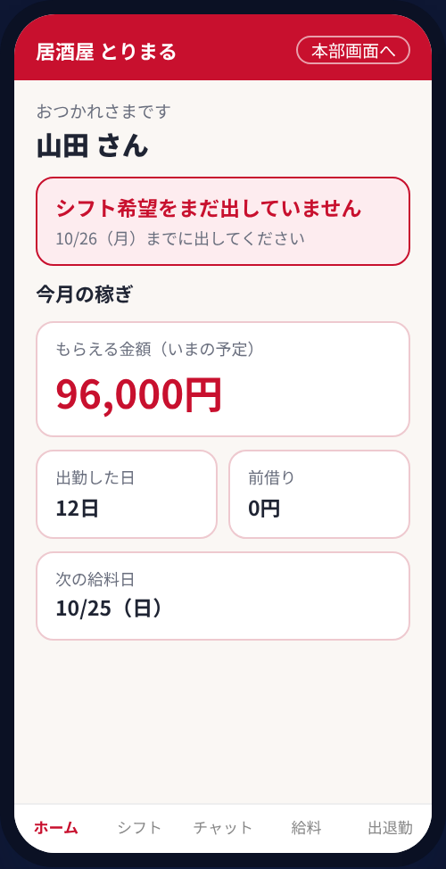
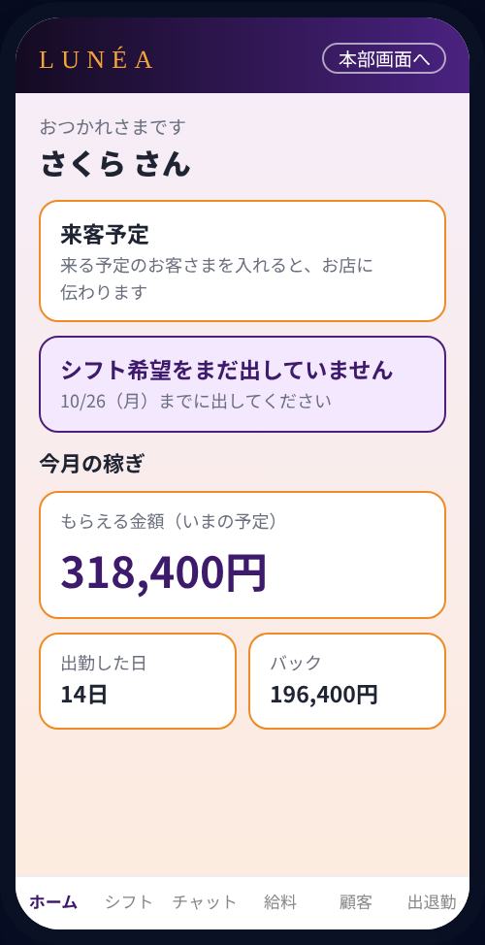
スタッフ・キャストは自分のスマホで
シフト
給料・明細
希望を出す・決まったシフトを見る。
いくらもらえるか、日別の明細。前借りも。
チャット・通知
夜は成績・お客さま
1対1・グループ・お知らせ。写真・既読。
成績・ランキング、自分のお客さま、来客予定、確定申告の案内。
「給料いくら？」「シフトどうなった？」の問い合わせが減ります。
画面は見本です（名前・数字は架空）。

Slide 17
対応しているお店（飲食店28種類・夜のお店7種類）
和食
居酒屋・焼き鳥・お酒
肉・鉄板・鍋
麺・中華・アジア
和食レストラン・寿司・そば・うどん・定食・食堂・丼もの・牛丼・とんかつ・揚げ物
居酒屋・焼き鳥・バー・バル（キャストなし）
焼肉・ステーキ・鉄板焼き・お好み焼き・もんじゃ・しゃぶしゃぶ・鍋
ラーメン・つけ麺・中華料理・韓国料理・カレー・インド料理・エスニック
洋食
カフェ・パン・スイーツ
テイクアウト・食べ放題
夜のお店
洋食レストラン・イタリアン・フレンチ・ビストロ・ハンバーガー
カフェ・パン屋・ベーカリー・ケーキ・スイーツ
お弁当・テイクアウト・キッチンカー・ビュッフェ・食べ放題
ホストクラブ・キャバクラ・ガールズバー・ボーイズバー・コンセプトカフェ・スナック・ラウンジ
このほかの飲食店も、お気軽にご相談ください。

Slide 18
料金プラン
キャンペーン価格・おすすめ
ライトプラン
スタンダードプラン
個別プラン
お会計と売上を、まず楽に
お店の運営を、まるごと
お店のやり方に合わせて
月額 11,000円（税込）
月額（税込）
月額 55,000円〜（税込）
昼 22,000円
夜 33,000円
今申し込んだお店は、ずっとこの価格
注文・会計・伝票
QR注文・厨房の画面
ポイント・会員証
Square・レシート印刷
ライトの機能すべて
打刻・シフト・給料
顧客・クーポン・お金・日報
AI面接（追加料金なし）
ライト＋スタンダードの機能
お店独自の給料の計算
データの取り込み・帳票
AI面接（追加料金なし）
料金は1店舗ごと・初期費用0円・1か月無料。キャンペーン期間中のお申し込みは、契約が続くかぎりキャンペーン価格のまま（予告なく終了する場合があります）。

Slide 19
グループ店・年間契約・導入の流れ
1年契約
2年契約
3年契約
1
お問い合わせ
1か月分
3か月分
5か月分
電話・フォーム
おトク
おトク
おトク
1か月無料でお試し
2
カード登録なしなら勝手に請求されません
年間契約（前払い）
自動では更新しません（終わる1か月前にお知らせ）。途中でやめても、残りの期間のお金はお返しできません。
グループ店
何店舗でも。料金は1店舗ごと（足した日からの日割り）。
3
登録・設定
ホームページからのお申し込みは登録代行が無料
4
本番スタート
AI面接のURLもすぐ送れます

Slide 20
まずは無料で、1か月。
1
お問い合わせ
2
無料でお試し
3
AI面接を体験
お電話かフォームから。お店の種類と店舗数を教えてください。
1か月無料。カードを登録しなければ請求されません。
最初の応募者に、AI面接のURLを送ってみてください。
お問い合わせ・無料お試しのお申し込み
TEL 080-2420-4900（年中無休・24時間受付）
合同会社AKITOグループ
東京都豊島区東池袋
akitogroup.jp/posupos ／ info@akitogroup.jp

